Slide 1
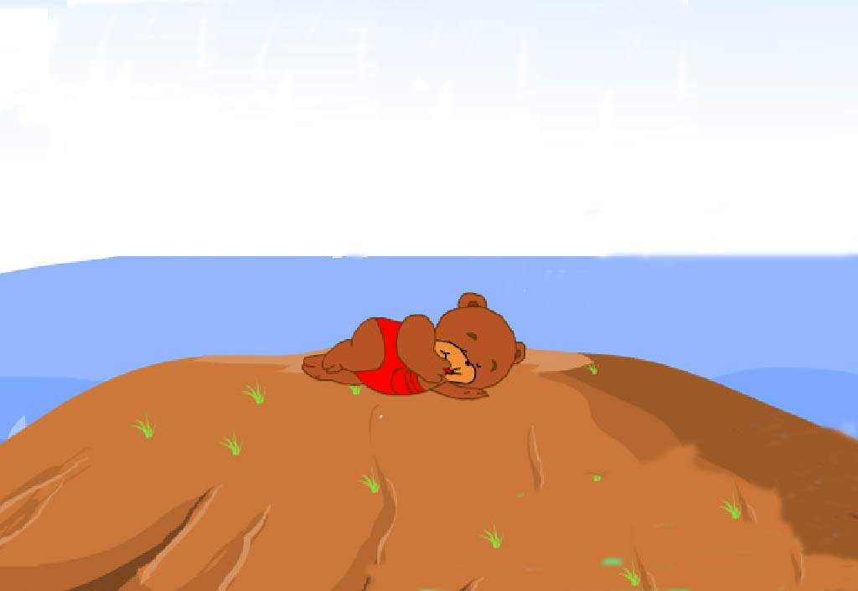

小朋友们，这幅图上画的是什么？在这座岛上你能看到什么？你觉得这个岛怎么样呢？

Slide 2
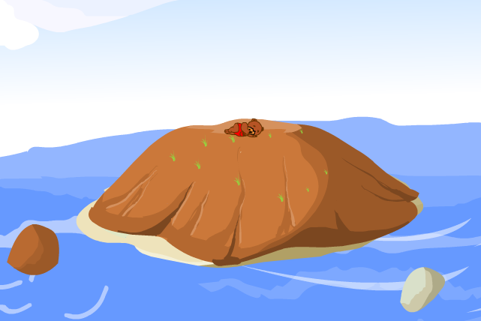
这是一座荒岛，上面光秃秃的，四周都是海水。在这座荒岛上，住着一只小熊。
孤零零

Slide 3

树林图

Slide 4


小朋友们，你们想听这个故事吗？
今天，我们就一起来学习一篇有关小熊的故事《这儿真好》。

Slide 5
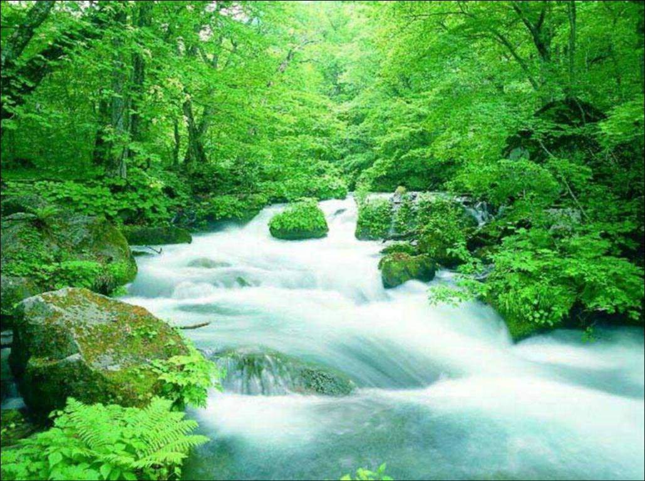
15
这儿真好

Slide 6

找一找
边听课文边想，这个故事讲了一件什么事呢？
把课文中不认识的“生字宝宝”找出来。

Slide 7
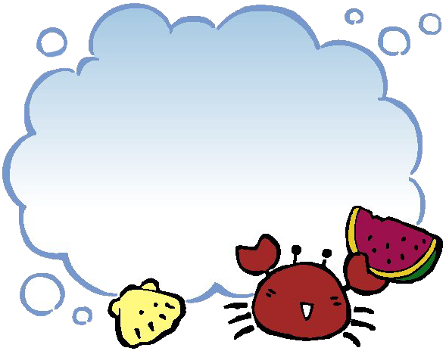
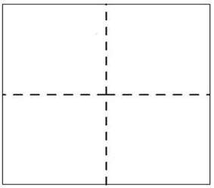
读一读
zuò
kōng
lián
máng
yɑ
座
空
连
忙
呀
（座位）
（天空）
（连线）
（连忙）
（好呀）

Slide 8
读一读
huà
nián
xiàng
jí
话
年
象
极
（说话）
（大象）
（北极）
（过年）

Slide 9

词语闯关
一座 荒岛 两年 连忙
梦见 不停地 孤零零
划着船 飘来飘去
漫山遍野 绿叶成阴
高兴极了

Slide 10

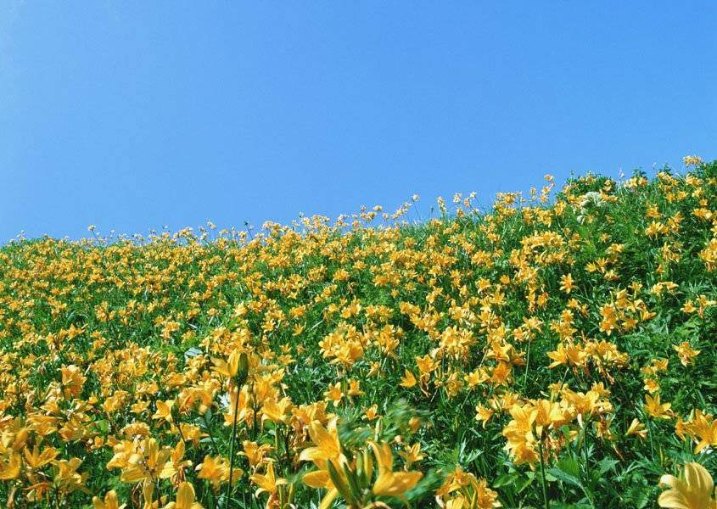
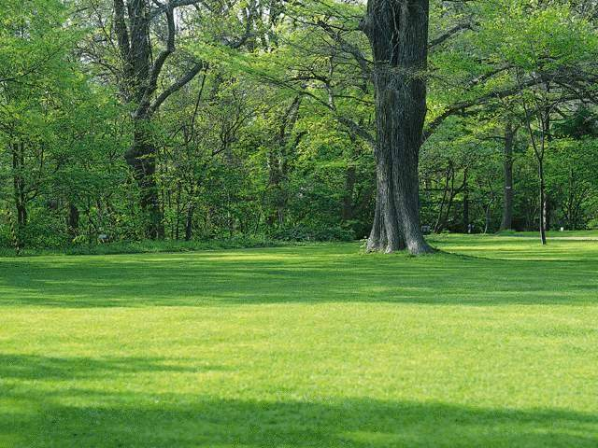
màn shān biàn yě
lǜ yè chéng yīn
漫 山 遍 野
绿 叶 成 阴

Slide 11

一座小小的荒岛上住着一只小熊，小熊感到孤零零的。

Slide 12
每天睡觉做梦都梦见和许多朋友在一起玩。

Slide 13
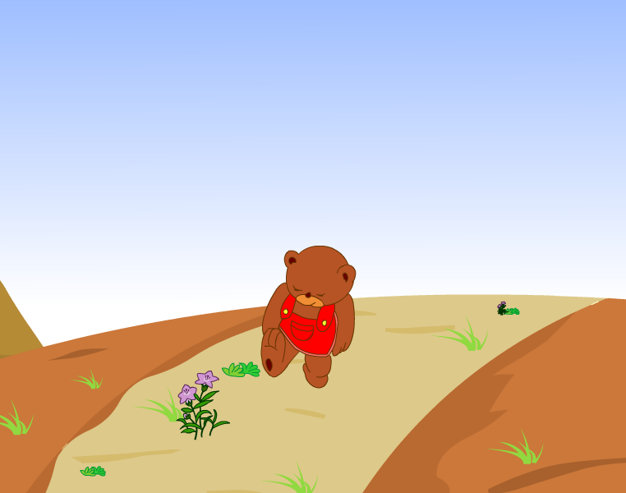

Slide 14
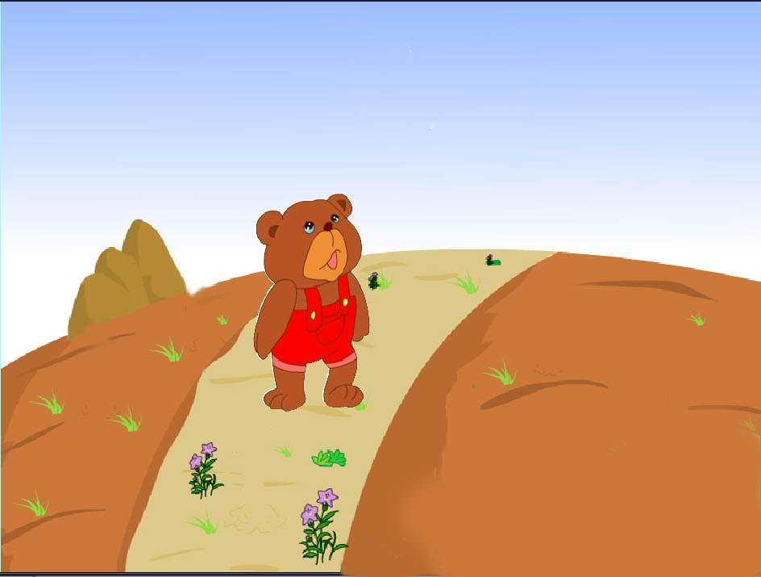

小熊看到天空飘来一朵云，连忙问： “云呀云，我怎样才能找到朋友呢？”
连忙

Slide 15
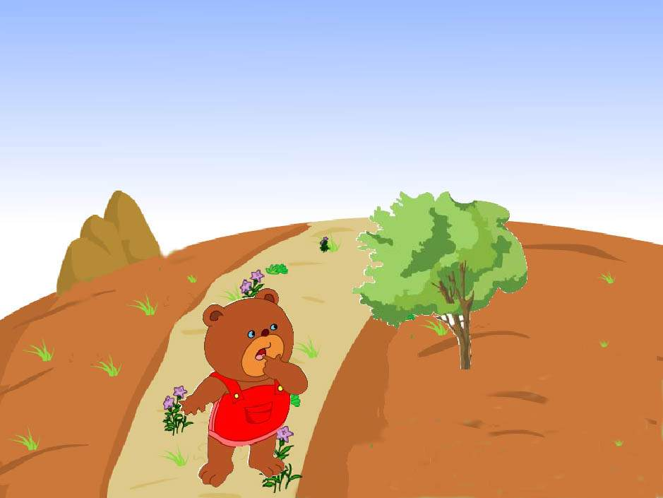
，
种树
小熊明白了，只有
才能
找到朋友。

Slide 16
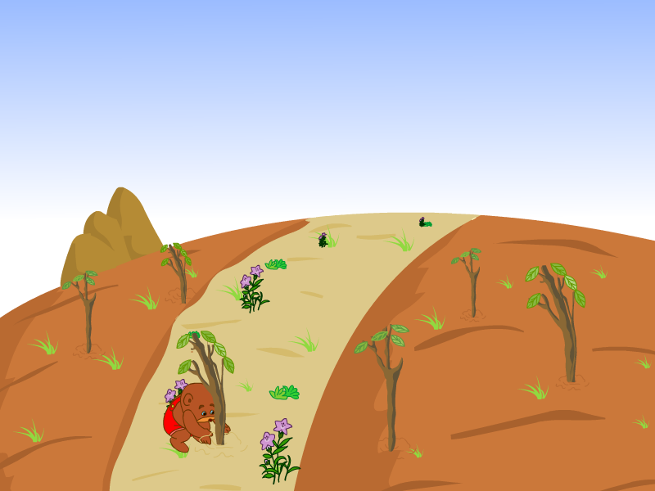
小熊明白了后就在岛上种呀种，种了许多小树苗。

Slide 17
        一年，两年，小树苗长大了，漫山遍野，绿叶成阴。

Slide 18

“啊，这儿真好！我就住在这儿吧！”

Slide 19
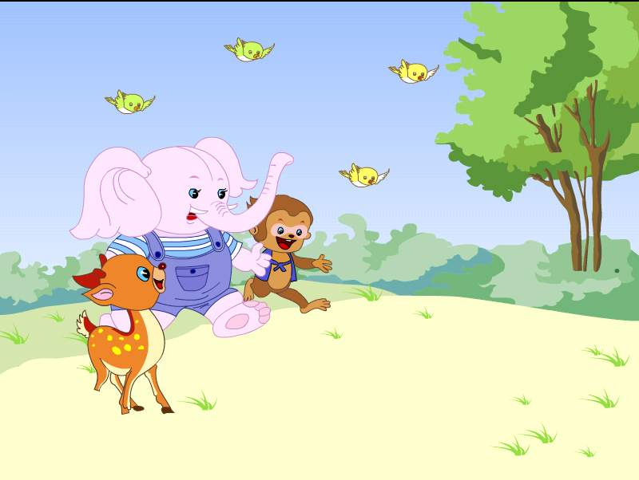
“啊，这儿真好！我们就住在这儿吧！”

Slide 20
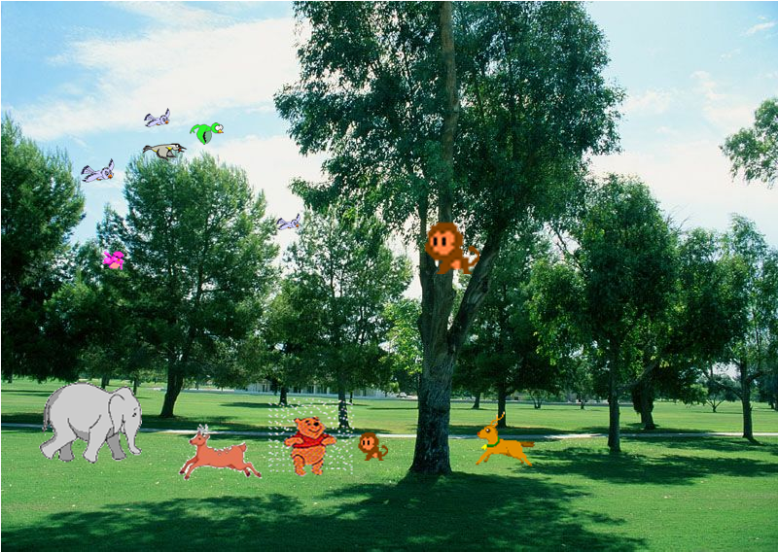

啊,这儿真好！

Slide 21
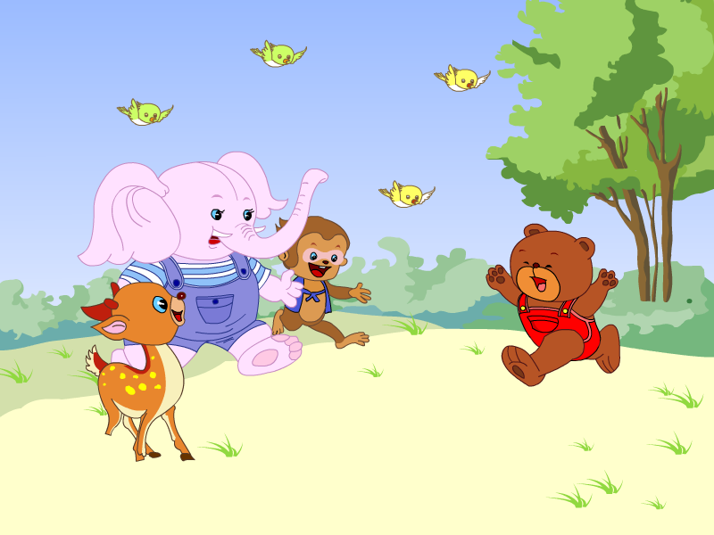
小熊高兴极了，不停地说：“欢迎你们！欢迎你们！”

Slide 22

想
一
想
小动物们在岛上住下后，会做些什么？小岛会变得怎么样？

Slide 23
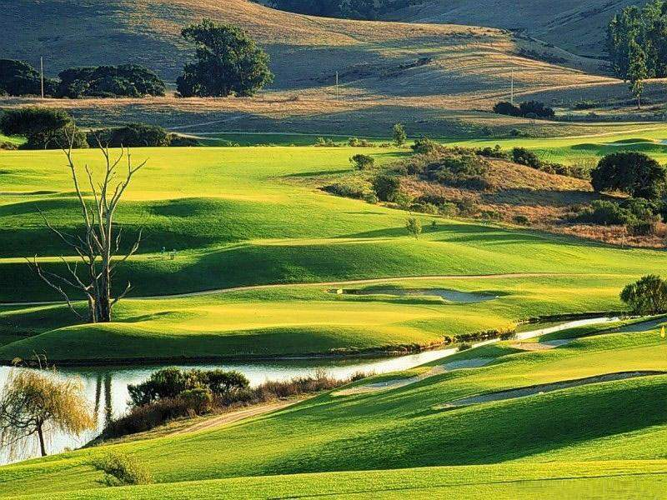
绿 草 如 茵

Slide 24
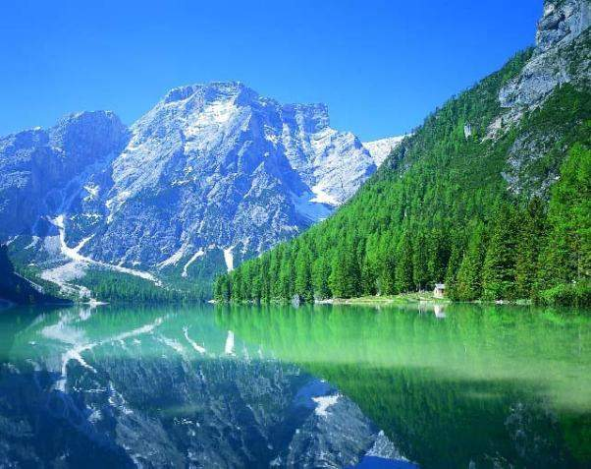
山清水秀

Slide 25
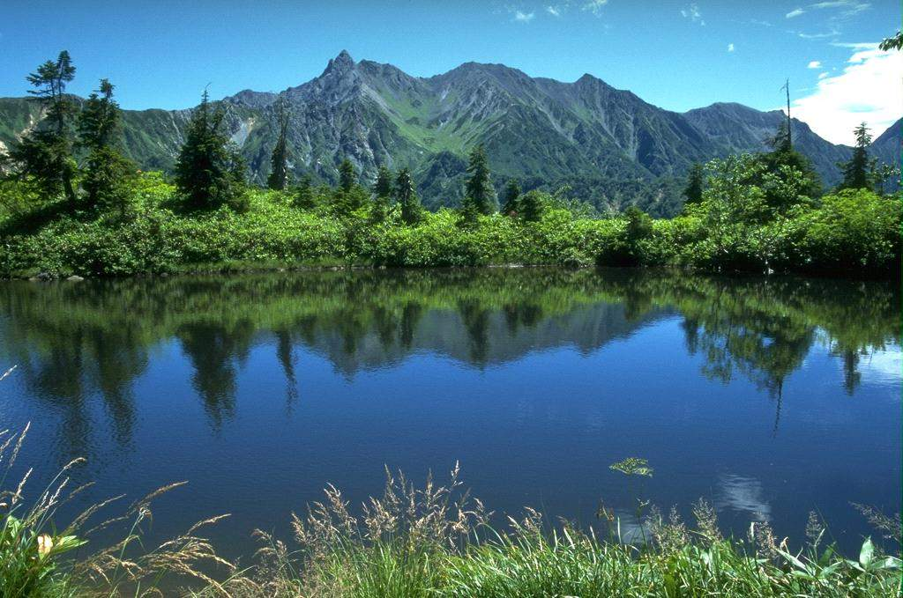
风景优美

Slide 26
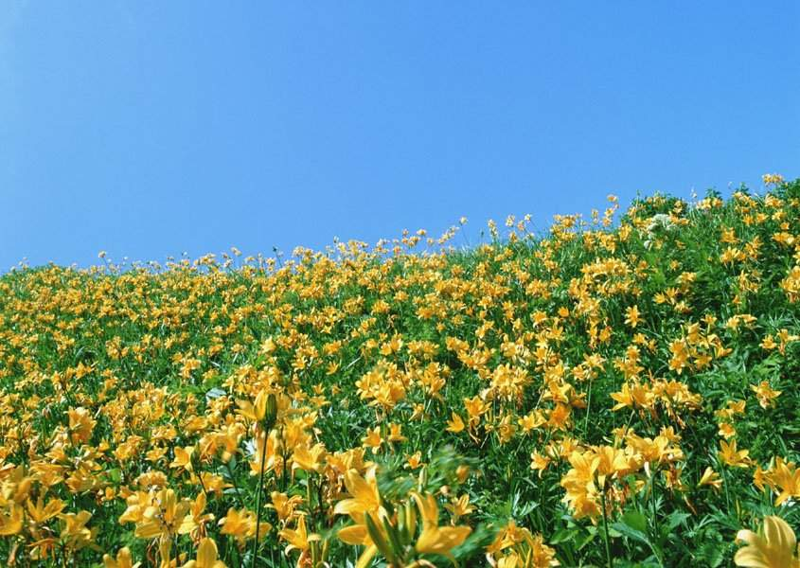

鸟 语花 香

Slide 27
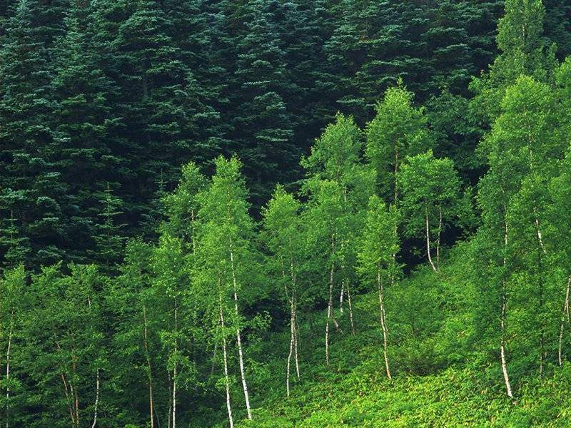
漫 山 遍 野

Slide 28
绿 叶成 阴

Slide 29
小河流水

Slide 30

小结
如今，小岛上到处都是绿树、鲜艳的花朵，小动物们可以在这儿尽情地玩耍。假如我们来到这美丽的小岛上，看到这么美丽的景色，一定也会情不自禁地说：“这儿真好！”

Slide 31

小收获
绿化祖国
保护环境
从我做起

Slide 32
再见

